Slide 1
ПАСПОРТ ОБЪЕКТА
МИНИСТЕРСТВО ОБРАЗОВАНИЯ И НАУКИ РД
МКОУ «Гельбахская СОШ»
Исп. Ф.И. Гасанов
тел: 38050-241; 8(8722) 55-15-44

Slide 2
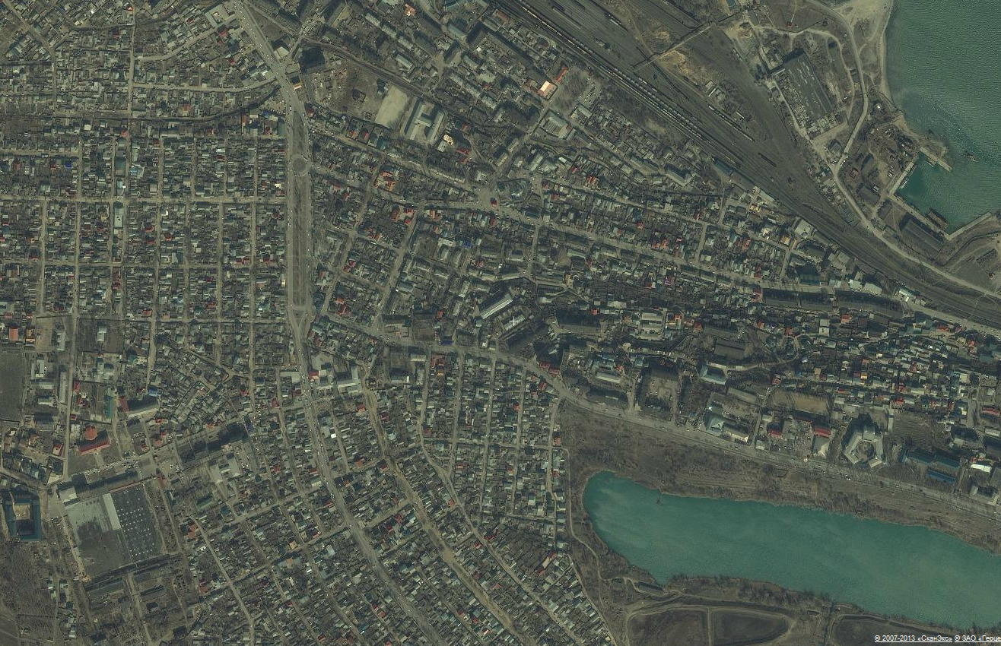
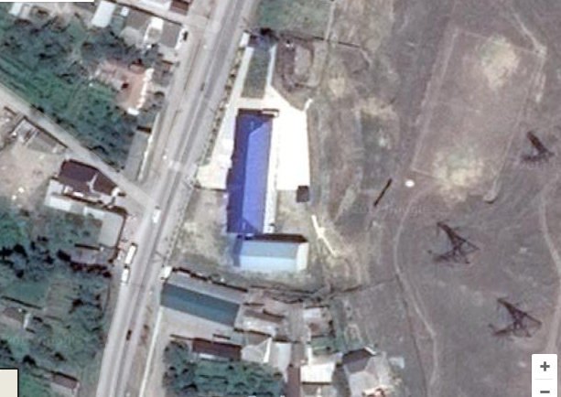
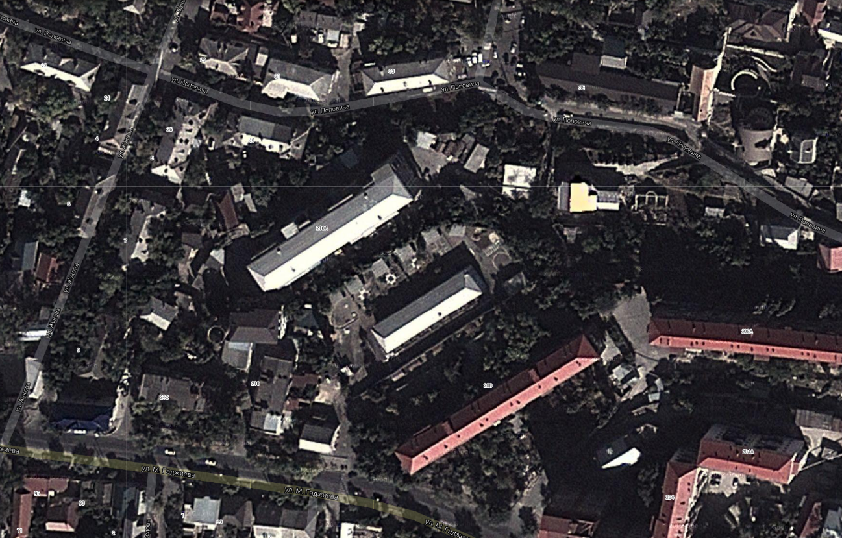
ПАСПОРТ ОБЪЕКТА МИНИСТЕРСТВА ОБАЗОВАНИЯ И НАУКИ РД
Муниципальное казенное общеобразовательное учреждение "Гельбахская СОШ»(космический снимок)
МКОУ «Гельбахская СОШ»
РД, г.._ул..Зашитников Республики № 1"а"
Руководитель – Хизриева З.Х________
тел/факс
Моб. 8 (8928 592 78 11)

Slide 3
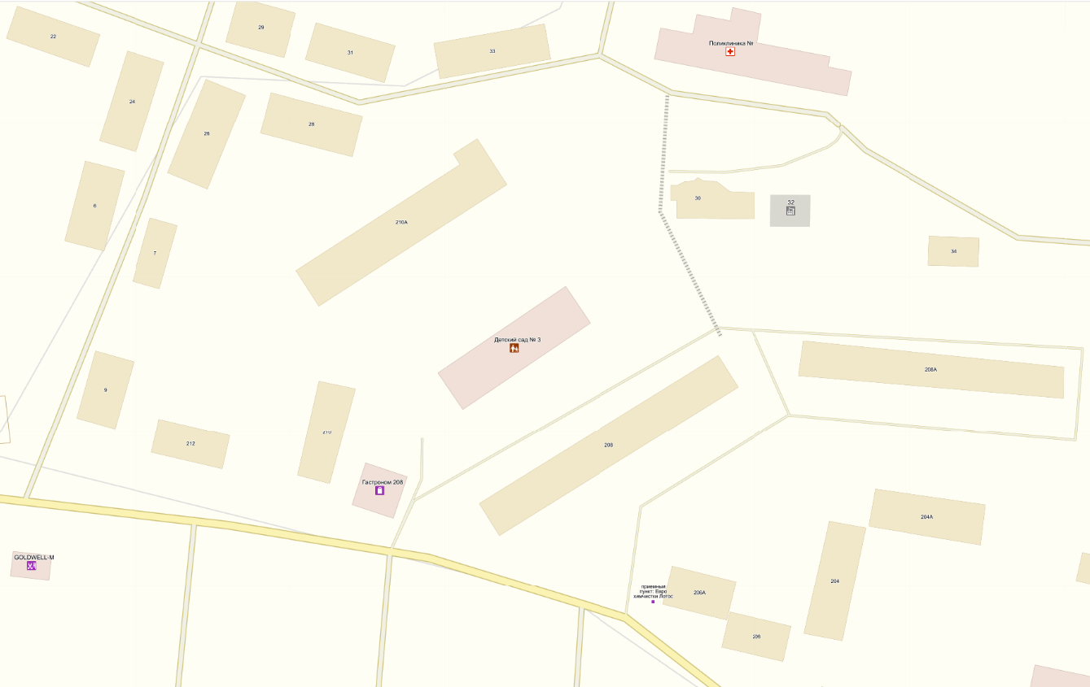
ПАСПОРТ ОБЪЕКТА МИНИСТЕРСТВА ОБАЗОВАНИЯ И НАУКИ РД
Муниципальное казенное общеобразовательное учреждение "Гельбахская СОШ»(
(схема расположения объекта на местности)
ОБЩАЯ ИНФОРМАЦИЯ
Год постройки | Дата послед. кап. ремонта | Кол-во этажей | Общ.выс., м. | Размеры геометрич.здания | Общ. площ. компл. | Среднее количество нахождения детей/ персонала в здании (чел.) | Количество детей/ персонала находящихся в здании круглосуточно | Количество выходов
2009 | 2009 | 2 | 12 | 20*15 | 6,2 | 250/45 | 0/1 | 4
МКОУ «Гельбахская СОШ»
территориально расположение -
Форма собственности –
Основное направление деятельности учреждения –
Вышестоящее ведомство –
МБДОУ «Детский сад №___»
РД, г..______________ул.____________
Руководитель – ____________________________
тел/факс 8 (8722) ________________
Моб. __________________________
МКОУ «Гельбахская СОШ»
РД, г.._ул..Зашитников Республики № 1"а"
Руководитель – Хизриева З.Х________
тел/факс
Моб. 8 (8928 592 78 11)

Slide 4
ПАСПОРТ ОБЪЕКТА МИНИСТЕРСТВА ОБАЗОВАНИЯ И НАУКИ РД
Муниципальное казенное общеобразовательное учреждение "Гельбахская СОШ»
(план расположения объекта на местности)

Slide 5
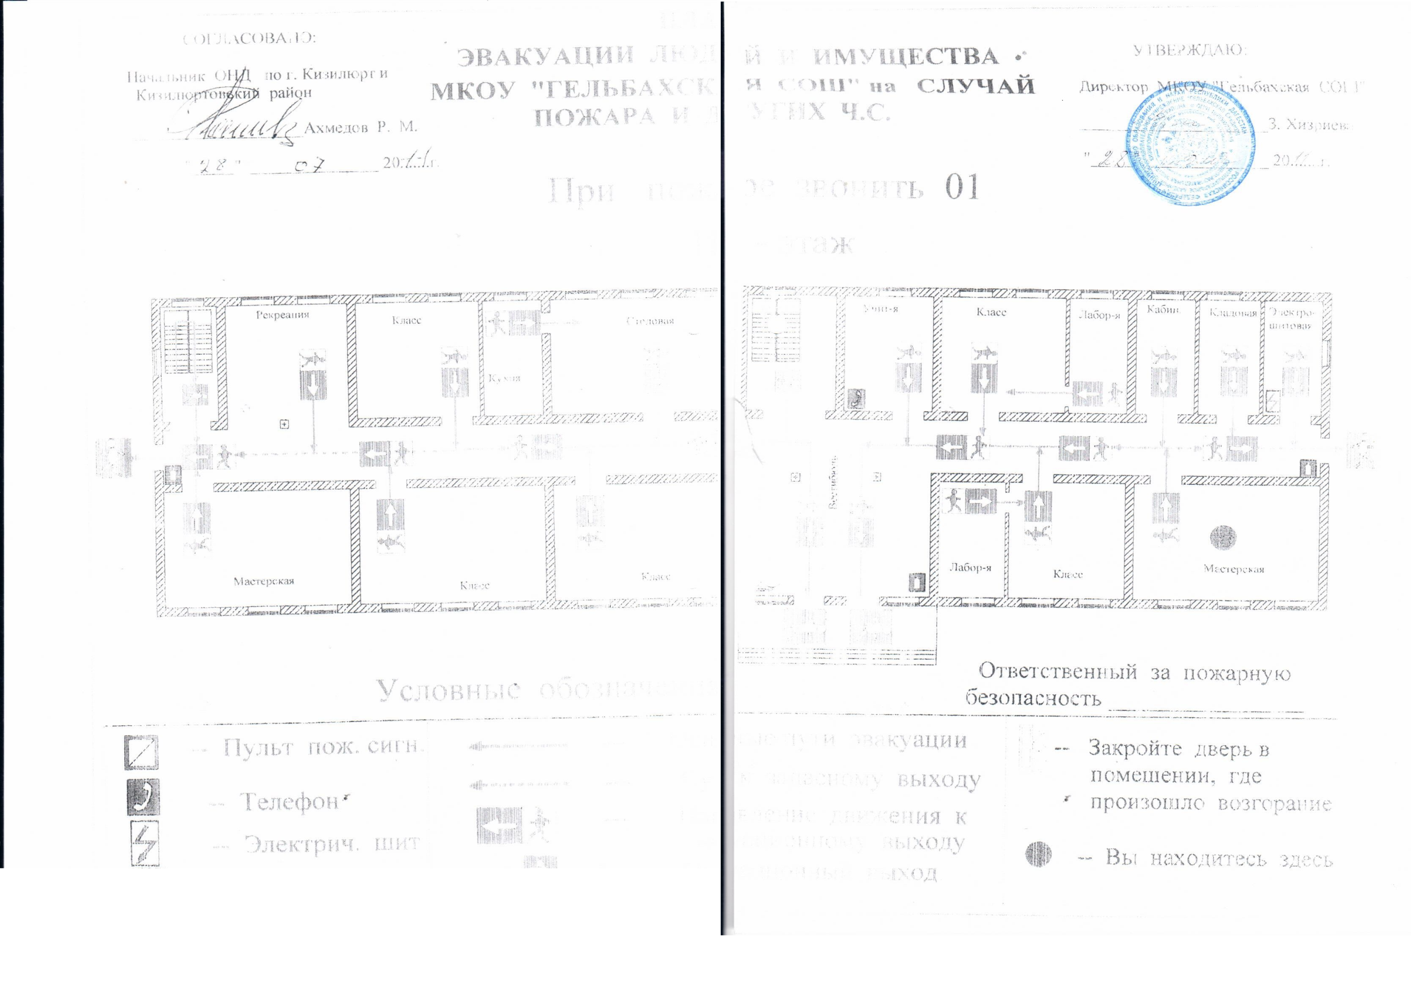
п. 3.3.
ПАСПОРТ ОБЪЕКТА МИНИСТЕРСТВА ОБАЗОВАНИЯ И НАУКИ РД
Муниципальное казенное общеобразовательное учреждение "Гельбахская СОШ»(
(план эвакуации 1-го этажа)
ПК
ПК
ПК
ПК

Slide 6
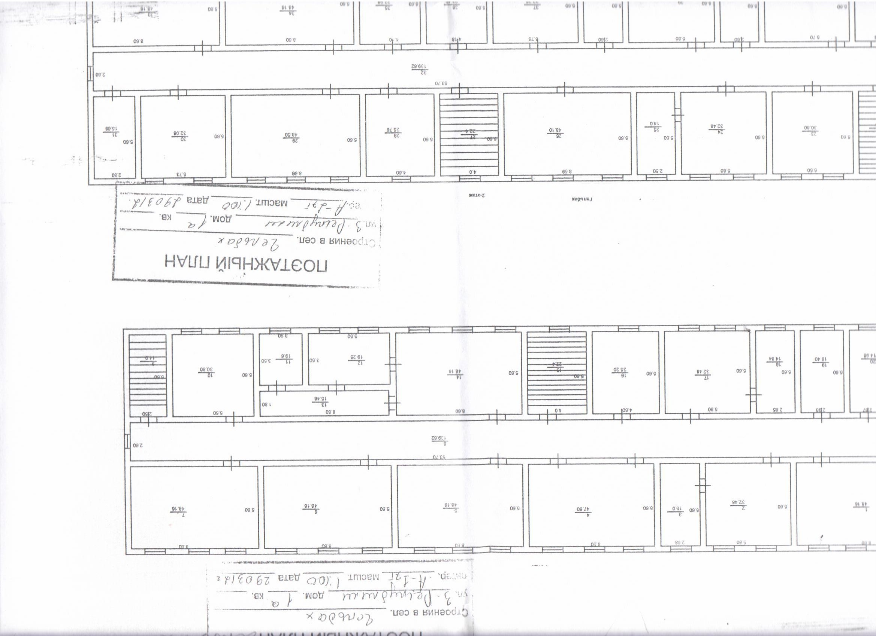
ПАСПОРТ ОБЪЕКТА МИНИСТЕРСТВА ОБАЗОВАНИЯ И НАУКИ РД
Муниципальное казенное общеобразовательное учреждение "Гельбахская СОШ»
(план эвакуации 2-го этажа)
ПК
ПК
ПК
ПК

Slide 7
ПАСПОРТ ОБЪЕКТА МИНИСТЕРСТВА ОБАЗОВАНИЯ И НАУКИ РД
Муниципальное казенное общеобразовательное учреждение "Гельбахская СОШ»
(план чердака объекта)

Slide 8
п. 3.5.
ПАСПОРТ ОБЪЕКТА МИНИСТЕРСТВА ОБАЗОВАНИЯ И НАУКИ РД
Муниципальное казенное общеобразовательное учреждение "Гельбахская СОШ»
(Оперативно-технические характеристики объекта)
№ п\п | Перечень показателей пожарно-тактической характеристики объекта | Значение показателей пожарно-тактической характеристики объекта
1. | Назначение здания | Прочие
2. | Степень огнестойкости здания | 4 степень огнестойкости
3. 3.1 3.2 | Количество находящихся людей в здании: в дневное время в ночное время | чел. 45; детей 250 чел.; больных – чел. чел. 1; детей 0 чел.; больных – чел.
4. 4.1 4.2 4.3 4.4 4.5 4.6 | Строительные и конструктивные особенности здания: этажность общая высота размеры (геометрические) назначение подвала наличие чердака тех. этажа | 2-х этажное 6,6 метров 20 * 10 метров нет есть нет
5. 5.1.1 5.1.2 | Строительные конструкции: Наружные стены Перегородки | Предел огнестойкости 60 мин. (потеря огнестойкости) Пожарная опасность (умереннопожароопасные) Предел огнестойкости 20 мин. (потеря несущей стойкости) Пожарная опасность (умереннопожароопасные)

Slide 9
п. 3.5.
ПАСПОРТ ОБЪЕКТА МИНИСТЕРСТВА ОБАЗОВАНИЯ И НАУКИ РД
Муниципальное казенное общеобразовательное учреждение "Гельбахская СОШ»
(Оперативно-технические характеристики объекта)
№ п\п | Перечень показателей пожарно-тактической характеристики объекта | Значение показателей пожарно-тактической характеристики объекта
5.1.3 5.1.4 5.1.5 | Перекрытия Кровля Лестничные клетки | Предел огнестойкости 15 мин. (потеря целостнотсти) Пожарная опасность (умереннопожароопасные) Предел огнестойкости 15 мин. (потеря целостнотсти) Пожарная опасность (умереннопожароопасные) нет
5.2 5.2.1 5.2.2 | Строительные материалы: Перегородки Перекрытия | Горючесть: умеренногорючие Воспламеняемость: умеренновоспламеняемые Распространение пламени по поверхности: умереннораспространяемые Дымообразующая способность: с умеренной дымообразующей способностью Токсичность: умеренноопасные. Горючесть: нормальногорючие Воспламеняемость: умеренновоспламеняемые Распространение пламени по поверхности: умереннораспространяющие Дымообразующая способность: с умеренной дымообразующей способностью Токсичность: умеренноопасные

Slide 10
п. 3.5.
ПАСПОРТ ОБЪЕКТА МИНИСТЕРСТВА ОБАЗОВАНИЯ И НАУКИ РД
Муниципальное бюджетное дошкольное образовательное учреждение «детский сад №___»
(Оперативно-технические характеристики объекта)
№ п\п | Перечень показателей пожарно-тактической характеристики объекта | Значение показателей пожарно-тактической характеристики объекта
5.2.3 5.2.4 | Кровля Лестничные клетки | Горючесть: нормальногорючие Воспламеняемость: умеренновоспламеняемые Распространение пламени по поверхности: умереннораспространяющие Дымообразующая способность: с умеренной дымообразующей способностью Токсичность: умеренноопасные нет
6. | Предел огнестойкости и вид противопожарных преград | нет
7. | Пути эвакуации | Дверные и оконные проемы
8. | Места отключения электроэнергии, вентиляции, дымоудаления. | Электроэнергия от электрощитовой в помещении тамбура Газ нет
9. | Основные элементы опасности для людей при пожаре. | Отравление СО и продуктами разложения, воздействие высокой температуры, обрушение конструкций.
10. 10.1 10.2 10.3 10.4 | Противопожарное водоснабжение количество пожарных водоемов, их емкость пожарный водопровод, его вид, расход воды; количество гидрантов; наличие и количество внутренних пожарных кранов; | 1 шт. 10000л. нет; нет; нет;

Slide 11
п. 3.5.
ПАСПОРТ ОБЪЕКТА МИНИСТЕРСТВА ОБАЗОВАНИЯ И НАУКИ РД
Муниципальное казенное общеобразовательное учреждение "Гельбахская СОШ»(
(Оперативно-технические характеристики объекта)
№ п\п | Перечень показателей пожарно-тактической характеристики объекта | Значение показателей пожарно-тактической характеристики объекта
10.5 10.6 10.7 | -тип соединения и диаметр внутренних пожарных кранов; требуемый расход воды на нужды пожаротушения: способы подачи воды | нет; 10,8 л/с. от автоцистерны: с установкой на ПВ- расстояние 50 м.
11. | Помещения с наличием взрывоопасных веществ и материалов | нет
12. | Наличие устройств автоматического пожаротушения и автоматической пожарной сигнализации | Дымовое устройство автоматической пожарной сигнализации «Гранд магистр 4». Сигнал выведен на улицу и передается в ПЧ-34
12.1 12.2 | Способ вывода сигнала о срабатывании систем противопожарной защиты в подразделение пожарной охраны Прямая телефонная связь с подразделением пожарной охраны для здания | проводная/беспроводная/по радиоканалу МЧС России имеется/отсутствует
13. 13.1 | Охранная сигнализация в здании Кнопка (брелок) экстренного вызова милиции в здании | имеется/отсутствует имеется/отсутствует
14. 14.1 | Система оповещения и управления эвакуацией людей при пожаре в здании Тип системы оповещения и управления эвакуацией людей при пожаре | имеется/отсутствует проводная/беспроводная/по радиоканалу МЧС России
15. 15.1 | Обеспеченность персонала здания учреждения средствами индивидуальной защиты органов дыхания Обеспеченность персонала корпуса (здания) учреждения носилками для эвакуации маломобильных пациентов | имеются/отсутствуют имеются/отсутствуют

Slide 12
п. 3.5.
ПАСПОРТ ОБЪЕКТА МИНИСТЕРСТВА ОБАЗОВАНИЯ И НАУКИ РД
Муниципальное казенное общеобразовательное учреждение "Гельбахская СОШ»(
(Оперативно-технические характеристики объекта)
№ п\п | Перечень показателей пожарно-тактической характеристики объекта | Значение показателей пожарно-тактической характеристики объекта
16. | Текущее состояние здания | В исправном состоянии (нуждается в реконструкции/находится в аварийном состоянии)
17. | Капитальное ограждение территории здания | имеется/отсутствует
18. | Наличие металлических входных дверей в здании | имеются/отсутствуют
19. 19.1 | Физическая охрана здания или каждого корпуса (частное охранное предприятие или отдел вневедомственной охраны) Видеонаблюдение территории и помещений для здания | имеется/отсутствует имеется/отсутствует
20. | Состояние эвакуационных путей и выходов в здании | соответствует/ не соответствует
21. | Время прибытия ближайшего пожарного подразделения | 15 мин

Slide 13
ПАСПОРТ ОБЪЕКТА МИНИСТЕРСТВА ОБАЗОВАНИЯ И НАУКИ РД
Муниципальное казенное общеобразовательное учреждение "Гельбахская СОШ»(
(лист учета проверки надзорными органами)
№ п/п | ДАТА ПРОВЕРКИ | ПРОВЕРЯЮЩИЙ ОРГАН | ВЫНЕСЕННОЕ РЕШЕНИЕ
1.
2.
3.
4.
5.
6.
7.
8.
9.
10.
11.
12.

Slide 14
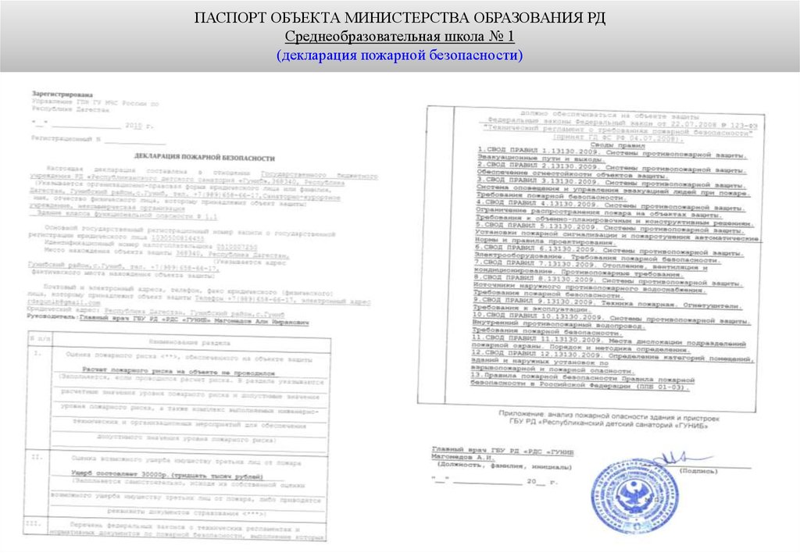
ПАСПОРТ ОБЪЕКТА МИНИСТЕРСТВА ОБАЗОВАНИЯ И НАУКИ РД
Муниципальное казенное общеобразовательное учреждение "Гельбахская СОШ»
(декларация о пожарной безопасности)

